Slide 1
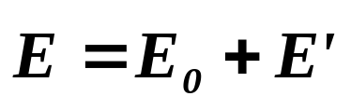
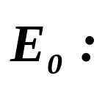
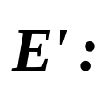
第九章 静电场中的导体和电介质
导体内有大量自由电子，自由电子在电场力作用下运动使电荷重新分布，称为导体的静电感应。
电介质（绝缘体）内几乎没有自由电荷，但在外电场作用下会产生极化电荷（束缚电荷），称为电介质的极化。
感应电荷和极化电荷产生的电场称为附加电场。当电场中引入导体或电介质后，空间的电场分布发生变化：
外电场（原来的电场）；
附加电场。

Slide 2

主要内容：
(1) 导体的静电平衡条件；
(2) 电介质的极化、有电介质时的高斯定理；
(3) 电容和电容器；
(4) 电场的能量。
返回

Slide 3
§9-1 静电场中的导体

Slide 4
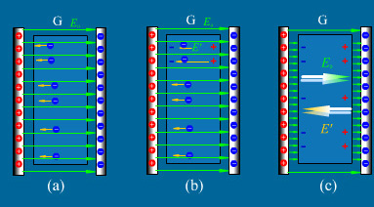
1、导体的静电平衡条件：
导体不带电或不受外电场作用时，因电子的无规则热运动，导体内任一体积内无净电荷—电中性。
(a) 在外电场E₀作用下，电子逆电场方向运动；
(b) 导体表面出现感应电荷，导体内产生附加电场E' ；
(c) 外电场与附加场等值而反向时，电荷运动停止，导体处于静电平衡状态。
导体内：
E = E₀ − E' = 0

Slide 5

导体的静电平衡

Slide 6
导体的静电平衡条件：
(a) 导体内电场强度处处为零；
(b) 导体是个等势体，导体表面为等势面；
(c) 导体表面场强处处与导体表面正交。

Slide 7
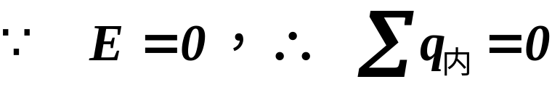
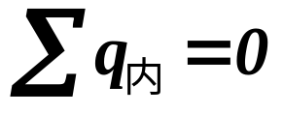
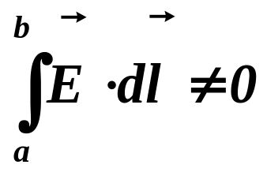
2、导体上电荷的分布：
Q
(1) 实心导体：
S
导体内任取高斯面。
(2) 空腔导体（腔内无电荷）：
导体内任取高斯面，则：
Q
S
内表面上也不可能有等量异号电荷，否则：
?
与导体是等势体的结论不符。

Slide 8
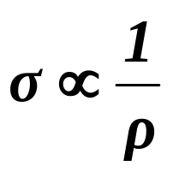
Q
+q
(3) 空腔导体（腔内有电荷）：
S
+q
导体内、外表面间任取高斯面。
空腔内表面感应出电量 -q，而外表面电量为Q+q。
结论：导体静电平衡时，电荷只分布在表面上。
导体表面电荷面密度与表面曲率半径的关系：
（近似）

Slide 9
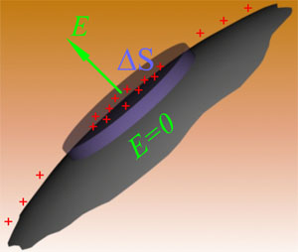
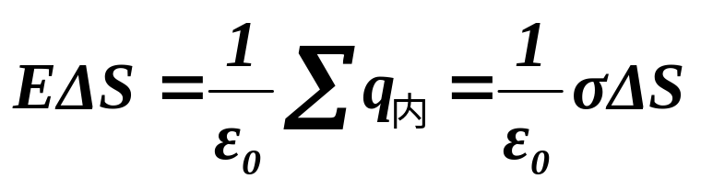
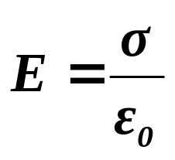
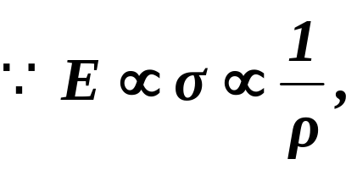
3、导体表面外附近的场强：
在导体表面取柱状高斯面，则其侧面和导体内底面的电通量为零。
即：
所以：导体表面曲率半径小的地方，
电场强度大。

Slide 10
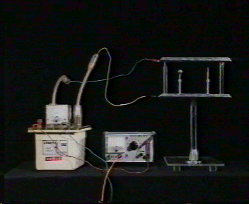
尖端放电：
针尖状导体处电场很强，可使周围的空气电离，同时产生“电风”—尖端放电。

Slide 11
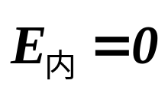
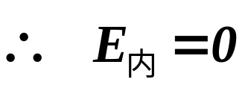
4、静电屏蔽：
利用空腔导体可消除腔内、腔外电场的相互影响。
(1) 对腔外电场的屏蔽：
由静电平衡条件，导体内和导体内表面均无电荷。
但外电场变化时，将使腔内电场发生变化，可通过“接地”解决。

Slide 12
(2) 对腔内电场的屏蔽：
腔内电荷q在腔内表面感应出电荷−q ，同时外表面感应出电荷q 。若将导体空腔接地，则腔外空间的电场、电势不受腔内电场的影响。
⇨

Slide 13
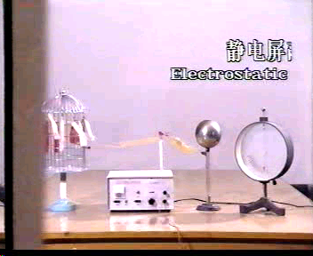
静 电 屏 蔽

Slide 14
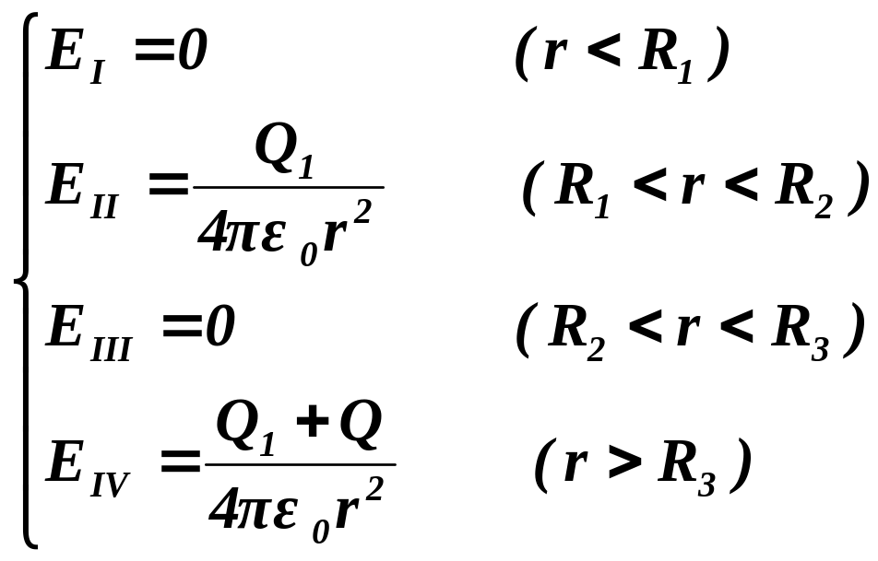
例10-1
例9-1：半径R₁，带电Q₁的金属球A，外面有一内、外半径分别为R₂ 、 R₃ ，带电Q的同心球壳B 。求：(1)电场和电势的分布；(2)球与球壳间的电势差。
(1) 电场分布：
Q₁+Q
−Q₁
R₂
R₁
Q₁
I
II
III
IV
R₃
A
B
E
电场分布不连续。
r
o
R₁
R₂
R₃

Slide 15
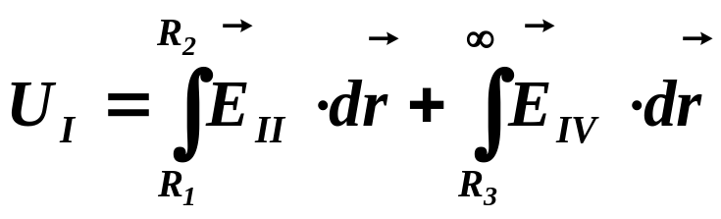
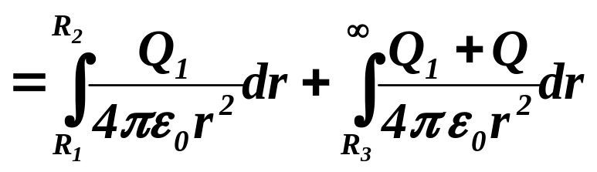
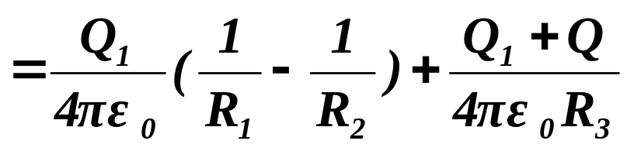
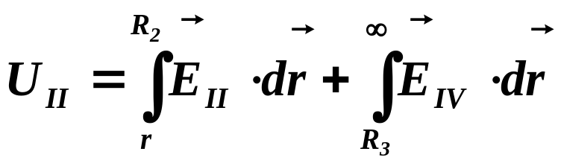
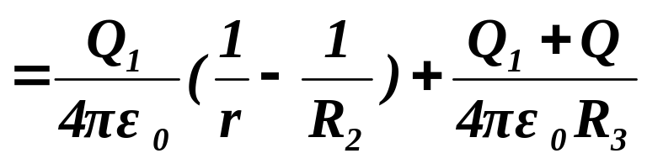
电势分布：（场势法）
Q₁+Q
−Q₁
R₂
R₁
Q₁
r < R₁ ：
I
II
III
IV
R₃
A
B
R₁< r < R₂ ：

Slide 16
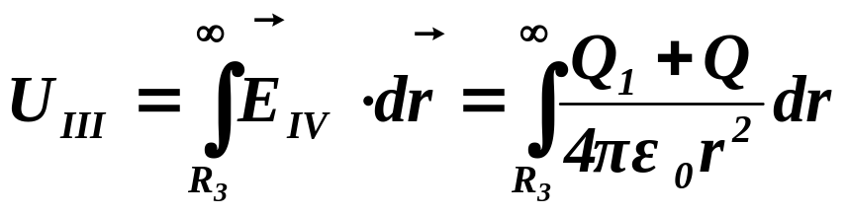
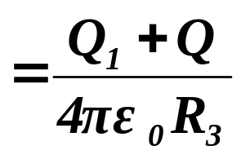
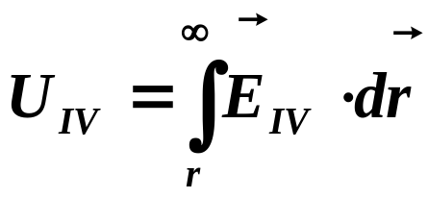
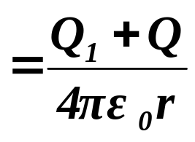
R₂< r < R₃ ：
Q₁+Q
−Q₁
R₂
R₁
Q₁
I
II
III
IV
R₃
A
B
U
电势连续
r > R₃ ：
r
o
R₁
R₂
R₃
可见：电场强度为零处，电势不一定为零。

Slide 17
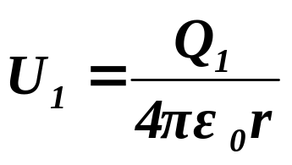
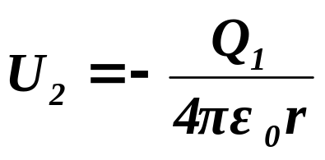
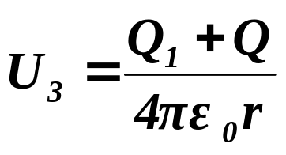
电势分布：（电势叠加法）
Q₁+Q
R₁< r < R₂ ：
−Q₁
R₂
R₁
Q₁
金属球A单独存在时的电势：
R₁
P
P
P
r
A
r
r
R₃
B
B
金属球壳B的内表面单独存在时的电势：
金属球壳B的外表面单独存在时的电势：

Slide 18
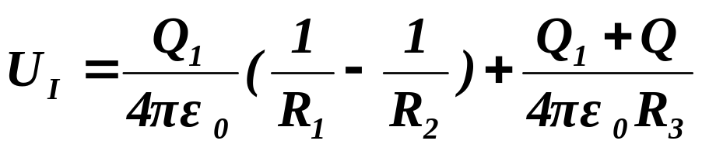
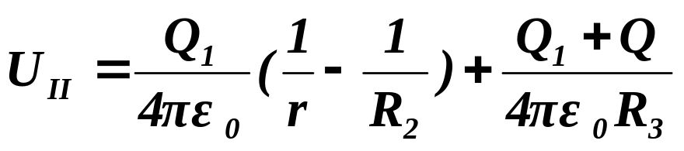
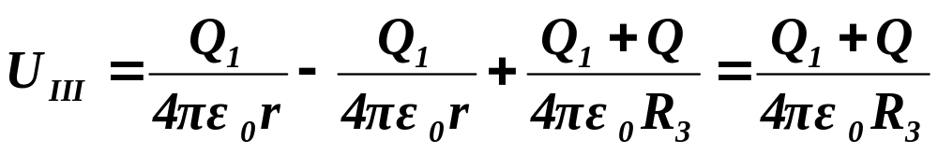
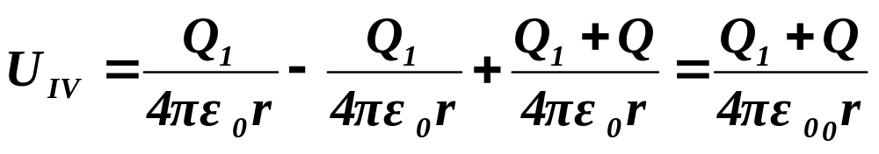
r < R₁ ：
Q₁+Q
−Q₁
R₂
R₁
Q₁
I
II
III
IV
R₃
A
R₁< r < R₂ ：
B
R₂< r < R₃ ：
r > R₃ ：

Slide 19
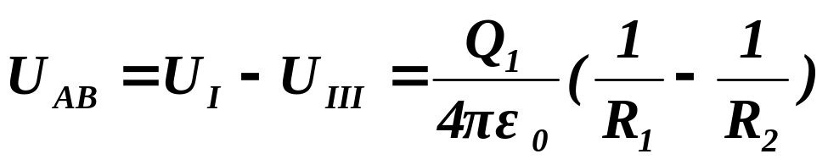
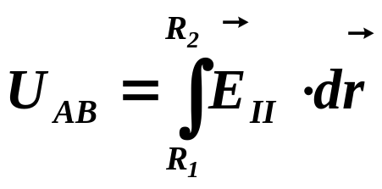
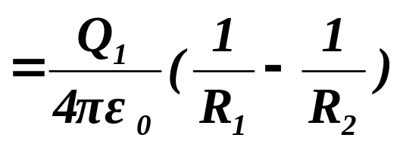
(2)球与球壳间的电势差。
Q₁+Q
−Q₁
R₂
R₁
Q₁
I
II
III
IV
R₃
A
B
或由场势法：

Slide 20
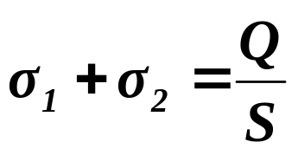
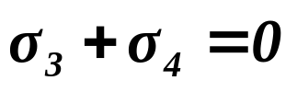
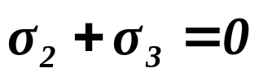
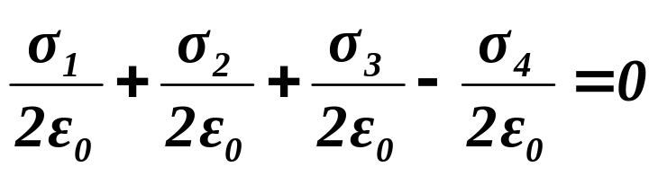

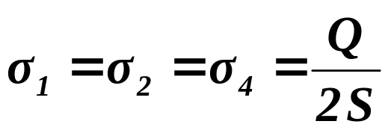
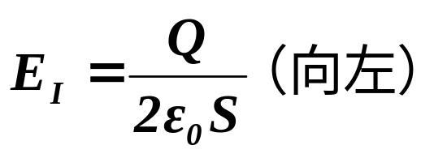
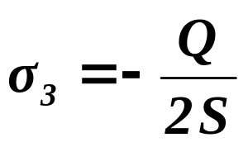
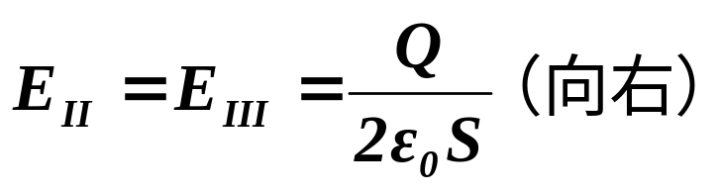
例10-2
例9-2：面积均为S的两块大金属平板 A、B平行放置，A带电Q，B不带电，求：静电平衡时A、B板上电荷分布及周围电场分布。（忽略边缘效应）
σ₁
σ₂
σ₃
σ₄
由电荷守恒：
◆
A
B
S
❖
P
作高斯面S，得：
⬥
对P点：

I
II
III
⇨
返回

Slide 21
§9-2 电容和电容器

Slide 22
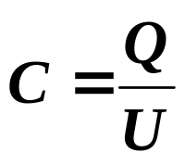
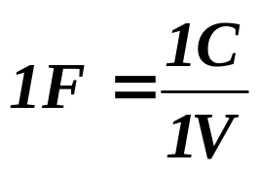
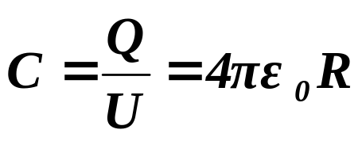
1、孤立导体的电容：
一导体周围无其他导体、电介质、带电体时，则该导体称为孤立导体。
孤立导体的电容定义为：
单位：法拉
如：半径为R，带电量为Q的球形导体的电容为：
孤立导体的电容与Q、U无关，只决定于导体本身性质（形状、大小等）和周围情况。

Slide 23
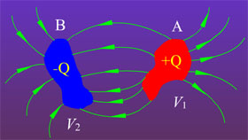
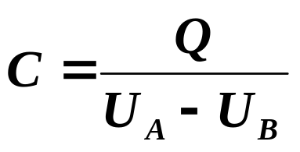
2、电容器的电容：
带等量异号电荷的两个导体（极板）组成的系统称为电容器。
电容器的电容：
➢ 当两极板之一移到无穷远时，C=Q/U即为孤立导体的电容。
➢ C取决于电容器的结构及周围电介质的电学性质。

Slide 24

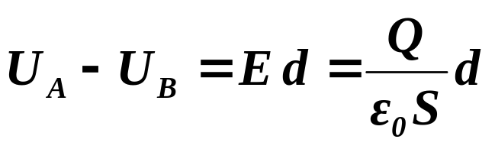

(1) 平行板电容器：
+Q
−Q
当两极板间的距离远小于极板的线度时，极板间电场可近似看作匀强电场。
S
A
B
d
所以：

Slide 25




(2) 球形电容器：
球形电容器的两极板由球形导体A和同心球壳B组成。
−Q
R_{B}
R_{A}
+Q
A
B
所以：
若d = R_{B} - R_{A} << R_{A}、R_{B}，则：

Slide 26






(3) 圆柱形电容器：
R_{A}
当 l >> R_{B}− R_{A} 时：
R_{B}
-Q
+Q
l
所以：
B
A
若d = R_{B} - R_{A} << R_{A}、R_{B}，则：
⇨

Slide 27





3、电容器的串联和并联：
C₁
C₂
C_{n}
q₁
q₂
q_{n}
(1) 串联：
...
U₁
U₂
U_{n}
U
⇨
得：
C
q
U
两个电容器串联时：
➢ 电容器串联时，等值电容变小，但耐压增大。

Slide 28





(2) 并联：
C₁
C₂
C_{n}
U
...
q₁
q₂
q_{n}
⇨
得：
C
q
U
两个电容器并联时：
电容器并联时，等值电容变大，耐压与耐压值
最小的电容器相等。

Slide 29





例10-3
例9-3：A、B两电容器参数分别为200pF/500V，300pF/900V，将它们串联。求：(1)等值电容C ; (2)加上1000V电压时，是否会被击穿？ (3)此电容器组的最大耐压值。
(1)等值电容：
(2)
击穿！
(3) 取 U₁ = U_{1max} = 500 V ，此时：
C₁
C₂
A
B
U₁
U₂
U
返回

Slide 30
§9-3 静电场中的电介质

Slide 31


1、电介质对电场的影响：
空气平行板电容器的电容为C₀，极板充电至Q，极板间电势差为U₀ 。
+Q
C₀
U₀
d
−Q
插入介质板（充满）后，保持极板上电量不变，极板间电势差为U 。
+Q
C
U
d
则：
−Q
ε_{r} ：相对介电常数（相对电容率），为无量纲纯数。

Slide 32



+Q
C₀
U₀
d
−Q
+Q
C
可见：当空气（真空）电容器极板间充满电介质后，极板间电场强度减小、电势差下降、电容增大。
U
d
−Q

Slide 33



2、电介质的极化：
(1) 无极分子的位移极化：
E₀=0
无极分子：无外电场时，分子正、负电荷中心重合。
E₀
在外电场作用下，分子正、负电荷中心产生位移，形成取向外电场方向的分子电矩，使介质表面出现极化电荷（束缚电荷）。极化电荷产生的附加场方向与外电场方向相反。
E₀

Slide 34
(2) 有极分子的取向极化：
E₀
有极分子：无外电场时，分子正、负电荷中心不重合。
在外电场作用下，分子电矩受外电场力矩作用而取向外电场方向，使介质表面出现极化电荷（束缚电荷）。附加电场方向仍与外电场方向相反。
E₀

Slide 35
➢ 取向极化只发生在有极分子电介质中，而位移极化则发生在任何电介质中。通常，取向极化效应 >> 位移极化效应，在有极分子电介质中，可不计位移极化。但在高频电场作用下，位移极化效应可大于取向极化效应。
➢ 两种极化产生的宏观效果完全相同，在实际问题中，常不加以区别。

Slide 36

电介质的极化

Slide 37




3、有电介质时的高斯定理：
以平行板电容器为例：
+Q
−Q'
取图示高斯面S，则：
S
+Q'
−Q
Q：自由电荷
Q'：束缚电荷
即：

Slide 38



定义：电位移矢量
有电介质时的高斯定理：
Q：自由电荷
➢ 引入电位移矢量的好处是无须知道束缚电荷的分布也可以求电场；
➢ 电位移矢量是一个辅助矢量，电场的基本性质任由电场强度矢量描述。

Slide 39







例10-5
例9-5：一平行板电容器：S =100cm², d =1.0cm，充电到极板间电压U₀=100V，将电源断开后插入厚b = 0.5cm， ε_{r} = 7 的电介质板，求：(1)电容器内空隙间和电介质板中的场强；(2)插入介质板后，极板间的电势差；(3)插入介质板后的电容。
空气平行板电容器：
S
+Q₀
A₁
b
d
(1) 空隙间：取高斯面A₁
−Q₀

Slide 40



电介质板内：取高斯面A₂
S
+Q₀
A₂
b
d
（与空隙内相同！）
−Q₀
(2) 极板间电势差：
插入电介质板后，电势差下降。

Slide 41


(3) 插入电介质板后的电容：
S
◆ 按定义：
d
b
❖ 看作两个电容器的串联：
介质板位置不影响电容的大小。

Slide 42





讨论：
◆ 若电介质充满电容器内部：
或：
❖ 若插入厚度为d/2的金属板：
返回

Slide 43
§9-4 电 场 的 能 量

Slide 44
电荷之间存在电场力的相互作用。因此，使物体带电的过程（电场的建立过程）是外力克服电场力作功的过程。
由能量守恒与转化定律：
外力克服电场力所作的功 = 带电系统的静电能。
（如：电容器的充电过程）
反过来，带电系统的静电能也可以转化为其它形式的能量。
（如：闪光灯内电容器的放电过程将电能转化为光的能量）

Slide 45


1、电容器的储能公式：
电容器的充电过程中，电源克服电场力作功将其它形式的能量（如：化学能）转化为电场能量。
t 时刻，极板上电量为q，极板间电势差为u，电量dq由负极板移至正极板过程中电源作功为：
充电至Q时，电容器内电场的能量为：
+q
−q
u
ε
称为电容器的储能公式。

Slide 46



例10-6
例10-6：电容器C₁ =8μF , 充电到U₀=120V，移去电源，将C₁与C₂ =4μF并联。求：(1)电容器组的电压；(2)接通开关前后系统的能量。
C₁充电后的电量：
C₁
S
C₂
(1) C₁与C₂并联后：

Slide 47



(2) 开关接通前C₁的能量：
开关接通后系统的能量：
系统损失能量：
损失的能量部分被导线电阻所消耗，部分以电磁波的形式被辐射出去。

Slide 48



2、电场的能量和能量密度：
近代物理学指出：电场能量的携带者是电场而非电荷。在非稳恒情况下，电场可以脱离电荷单独存在。
由电容器储能公式：
即：
V ：电容器极板间体积。
对空气平行板电容器：

Slide 49



电场的能量密度：单位体积内电场的能量。
上式对非均匀、非稳恒电场也成立。
当电场分布不均匀时：

Slide 50







例10-7
例9-7：球形电容器当电量为Q时所储存的能量。
球形电容器内的场强为：
取图示同心薄球壳为体积元：
与 比较得：
+Q₀
−Q₀

Slide 51






例
例：用电场能量的方法求圆柱形电容器的电容。
圆柱形电容器内的场强为：
取图示同轴薄圆柱壳为体积元：
R_{A}
R_{B}
dr
-Q
+Q
r
l
B
A
与 比较得：
返回

